Slide 1
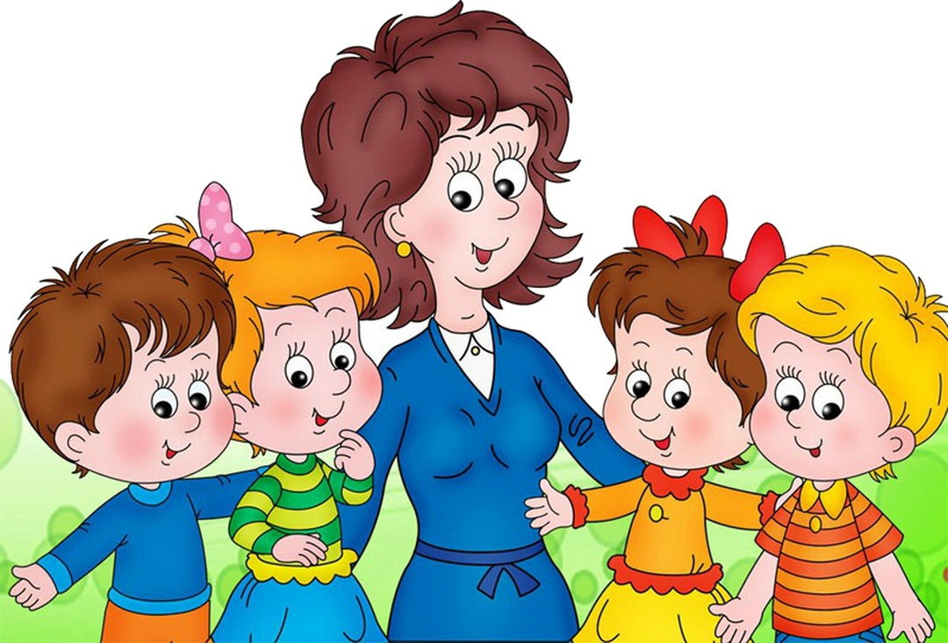
Логопедический досуг
Подготовила: учитель-логопед
Вигдорович М.С.

Slide 2
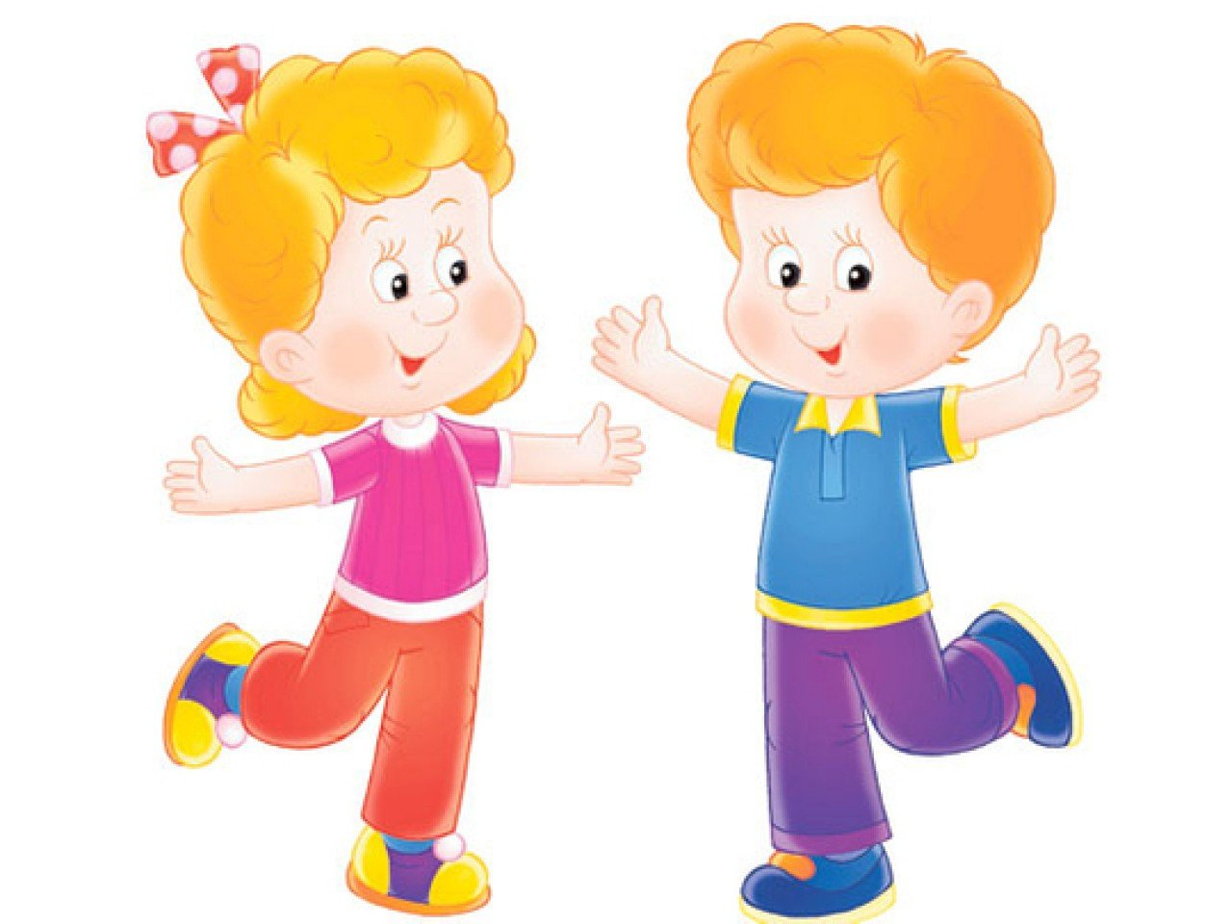
Логопедический досуг
Во время логопедического досуга рекомендуется воспитателям в играх с детьми автоматизировать поставленные логопедом звуки. Логопедический досуг рекомендуется проводить с детьми во второй половине дня.

Slide 3
«Рыбки»
(игра на зв. [Р])
Один из играющих сидит на стуле, он рыбак, в руках у него удочка, вместо крючка на конце сделана из ленточки петля. Остальные дети-рыбки. Рыбки подходят к рыбаку и говорят:
Рыбак, рыбачок,
Поймай меня на крючок.
Рыбак ловит рыбок; считаются пойманными те, до которых он, сидя на месте, успел, коснуться «крючком». Рыбак может ловить только после окончания стишка. Дети тоже не имеют права убегать раньше.
Игра продолжается, пока все рыбки не будут пойманы.

Slide 4
«У медведя во бору»
Дети подходят гурьбой к месту, где находится «медведь», которого изображает один ребёнок, и говорят:
У медведя во бору
Грибы, ягоды беру.
А медведь сидит,
И на нас рычит.
После этих слов медведь рычит (р-р-р) и бросается ловить детей.

Slide 5
«Мышеловка»
Играющие делятся на две неравные группы. Меньшая группа детей, взявшись за руки, образует круг. Они изображают мышеловку. Остальные дети (мыши) находятся вне круга. Изображающие мышеловку начинают ходить по кругу, приговаривая:
«Ах, как мыши надоели,
Всё погрызли, всё поели,
Берегитесь же, плутовки,
Доберёмся мы до вас.
Вот поставим мышеловки,
Переловим всех сейчас!»

Slide 6
Дети останавливаются, поднимают сцепленные руки вверх, образуя ворота. Мыши вбегают в мышеловку и выбегают из неё. По сигналу воспитателя «Стоп» стоящие по кругу дети опускают руки – мышеловка захлопывается. Мыши, не успевшие выбежать из круга, считаются пойманными. Пойманные становятся в круг, мышеловка увеличивается. Когда осталась только одна мышка (2-3 мышки), воспитатель отмечает, кто справился с задачами лучше всех, говорит о недочетах. Затем дети меняются ролями и игра возобновляется. Игра повторяется 4-5 раз.
В конце игры педагог отмечает наиболее ловких мышек, которые ни разу не остались в мышеловке, отмечает лучших, хвалит их за ловкость и сообразительность, отмечает соблюдение и нарушение правил, дает напутственное слово: «Все молодцы! Сейчас мы отдохнем, а в следующий раз проворных мышек у нас прибавится».

Slide 7
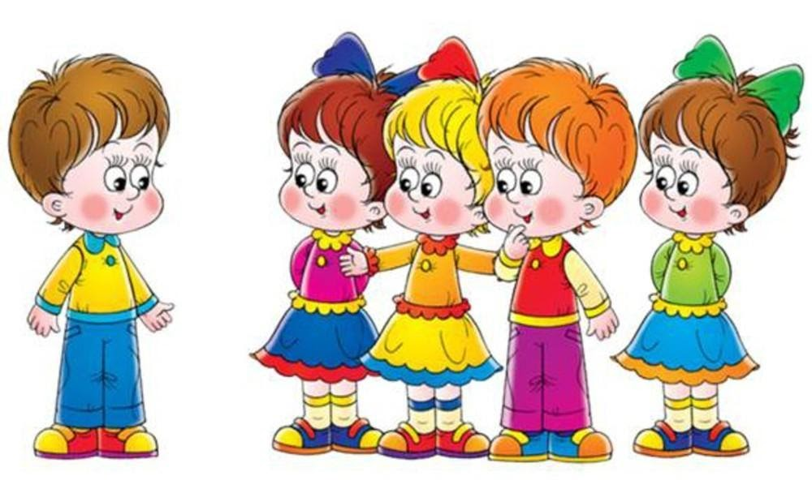
«Телефон»
Все садятся на скамейку или на стульчики. Педагог говорит первому сидящему отдельные слова, содержащие нужный для закрепления звук (например: кукла, булка, лопатка). Тот передаёт соседу. Первый, исказивший данное слова, садится в конце ряда. Правило: слова должны передаваться без искажения и шепотом. Можно произносить слова быстро, но чётко. Игра полезна для развития слухового внимания и автоматизации звуков.

Slide 8
«Мухи»
Дети делятся на две группы: одна группа делает круг, другая изображает мух. Круг представляет собой команду, в которую с жужжанием «ж-ж-ж» влетают с улицы мухи. Дети в кругу ходят и говорят:
Ах, как мухи надоели!
Развелось их, просто страх,
Вот закроем мы окошки,
Переловим всех сейчас.
Этот текст повторяется до тех пор, пока педагог не произнесёт: «Хлоп, окна закрываются». Дети опускают руки, и некоторые мухи оказываются пойманными, они жужжат, а затем присоединяются к кругу. Игра начинается сначала, когда все мухи будут переловлены. Играющие меняются ролями.

Slide 9
«Кто лучше слышит»
Педагог стоит в одном углу комнаты, а дети- в другом. Педагог шёпотом произносит слова или небольшие поручения, содержащие нужный звук, например:
Шура (или Миша), возьми шарик.
Дети повторяют каждый то, что он слышал, или выполняют поручения. Игра помогает развитию слухового внимания у детей, служит для проверки слуха и при повторении слова ребёнком способствует автоматизации звука.

Slide 10
Желаю удачи!

